Slide 1
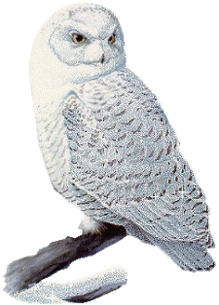
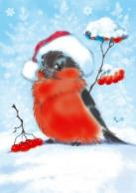
Проект во второй младшей группе №6
«Птицы – наши друзья»
МАДОУ детский сад № 51
Воспитатели: Гончарова А.Н.
Жданова Н.В.
г. Улан-Удэ 2021 год

Slide 2
Тип проекта: познавательный Продолжительность: краткосрочный Участники проекта: воспитатели, дети, родители. Цель – формировать представление о птицах, вызвать в детях желание помогать птицам.
Задачи:
Дать детям знания о жизни птиц в зимнее время года.
Обогащать словарный запас по теме «Зимующие птицы» (снегирь, синица, воробей, сорока, ворона, голубь, голодный, помогать, кормушка).
Расширить представления об особенностях внешнего вида птиц (размер, окраску, наличие отдельных органов – голова, ноги, хвост, крылья).
Развивать познавательный интерес к природе через ознакомление с птицами.
Расширять и активизировать словарный запас детей.
Развивать память, воображение, внимание.
Воспитывать заботливое и доброжелательное отношение к птицам.

Slide 3
Актуальность проекта
В современных условиях проблема экологического воспитания дошкольников приобретает особую остроту и актуальность. Именно в дошкольном возрасте происходит становление человеческой личности, формирование начала экологической культуры. Поэтому очень важно пробудить в детях интерес к живой природе, любовь и бережное отношение к ней.
Задача взрослых – воспитывать интерес у детей к нашим соседям по планете – птицам, желание узнавать новые факты их жизни, заботиться о них. Мы – педагоги, должны создать условия для общения ребенка с миром природы и для посильной помощи нашим пернатым друзьям, а также повышать низкий уровень экологической культуры дошколят.
Ожидаемые результаты:
1. Заинтересованность детей совместно с родителями в заботе о птицах, желании помогать им в зимний период (изготовление кормушек, подкормка птиц зимой).
2. Развитие у детей любознательности, обогащение и стимулирование эмоциональной отзывчивости, познавательной активности, коммуникативных навыков (интенсивное обогащение словаря).

Slide 4
Этапы реализации проекта:
1 этап Подготовительный.
Подготовка материала и оборудования, литературы, картинок по теме.
2. Выявление первоначальных знаний детей о птицах.
3. Информирование родителей о предстоящей деятельности.
4. Подбор литературы о птицах, игр.
5. Подбор и изготовление материала для осуществления продуктивной деятельности.
2 этап Основной.
1. Организация сюжетно - ролевых, дидактических и подвижных игр, индивидуальной и групповой работы.
2. Работа с родителями по заданной теме.
3 этап Заключительный
1. Организация выставки работ о птицах;
2. Изготовление кормушек для птиц для сада и дома;
3. Акция «Покормите птиц зимой».

Slide 5
Содержание проекта:
Беседы: «Какие они птицы?», «Зимующие птицы», «Чем кормить птиц зимой».
Изобразительная деятельность: лепка «Ягоды для снегирей», «Семечки для голубей», аппликация «Скворечник», нетрадиционное рисование «Птички – синички».
Конструирование: «Горка», «Кормушка», «Домик для птиц», в свободной деятельности.
Художественная литература: А. Яшин «Покормите птиц зимой», С. Черный «Галчата», Е. Благинина «Зимующие птицы», А. Гришин «Воробей», И. Токмакова «Голуби», «Кукша» (якутская сказка), «Как птицы научились петь» (эвенкийская сказка), А. Ласточкина «Ворона»
Дидактические игры: «Найди тень», «Четвертый лишний», «Что едят птицы?», «Подбери правильно», «Собери картинку».
Пальчиковые игры: «Кормушка», «Птички зимой», «Сорока-ворона»
Игра с массажными мячиками «Птичка».
Подвижные игры: «Воробушки и автомобиль», «Птицы», «Воробушки и кот».
Прогулка: наблюдение за птицами, кормление птиц.
Работа с родителями: буклет «Чем кормить птиц зимой», изготовление кормушек, участие в акции «Покормите птиц зимой».

Slide 6
Беседы: «Какие они птицы?», «Зимующие птицы», «Чем кормить птиц зимой»

Slide 7
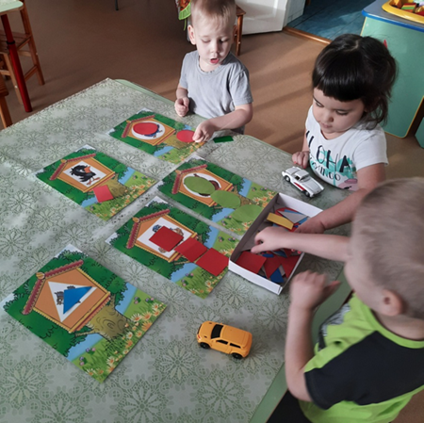
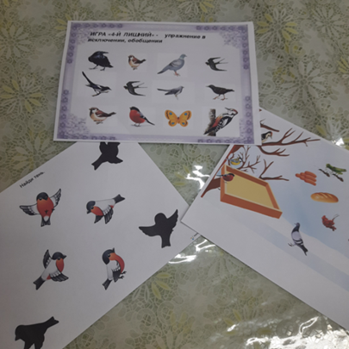
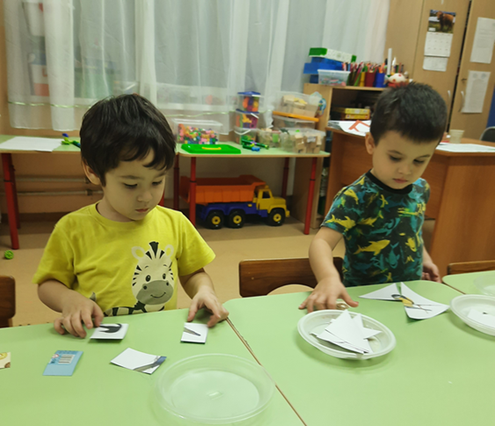
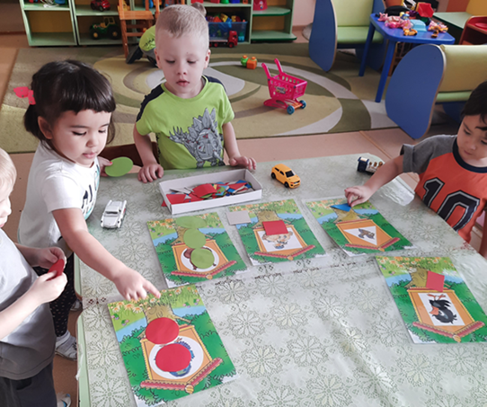
Дидактические игры

Slide 8
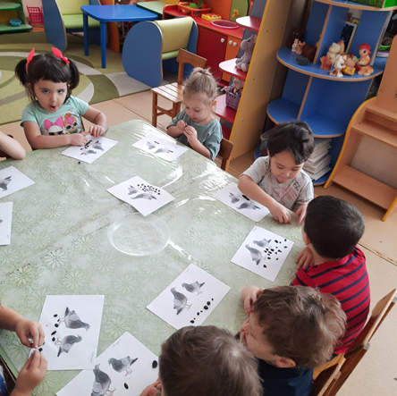
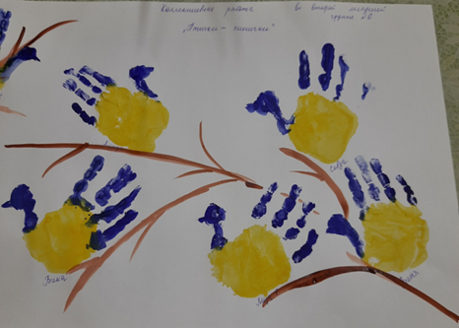
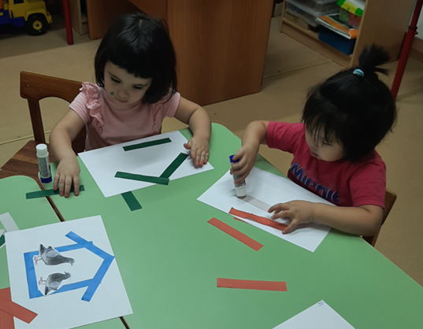
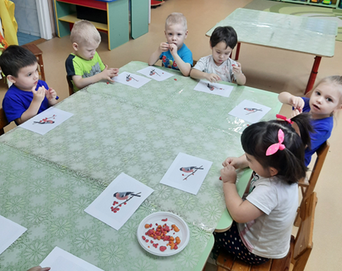
Изобразительная деятельность

Slide 9
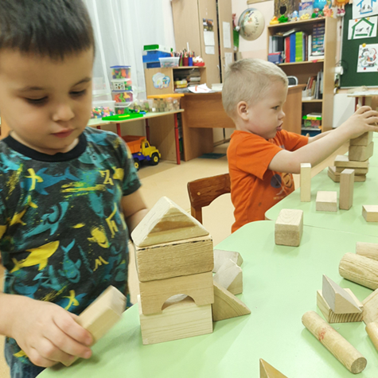
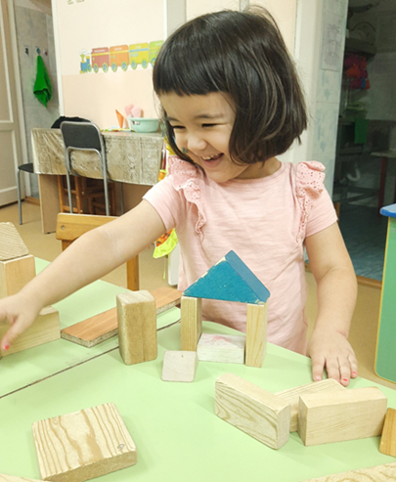
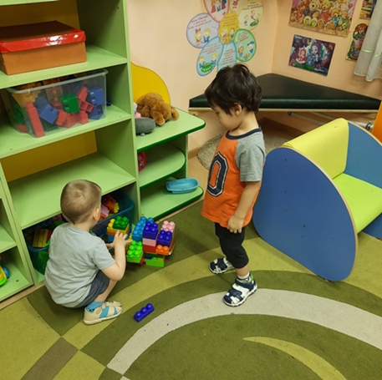
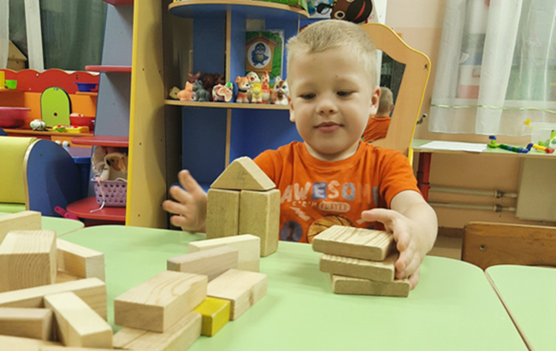
Конструирование

Slide 10
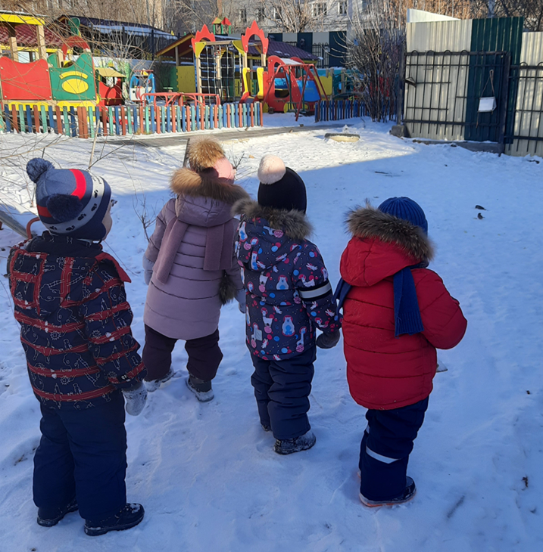
На прогулке

Slide 12
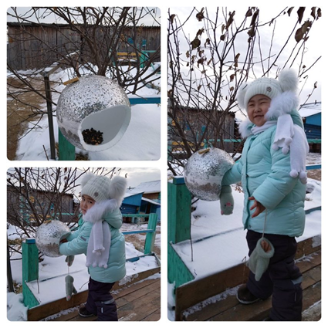
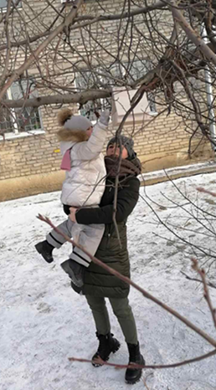
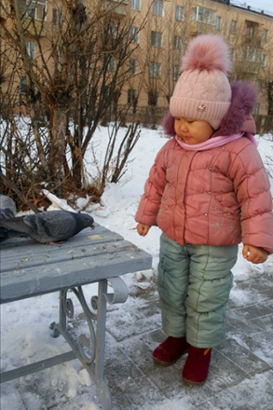
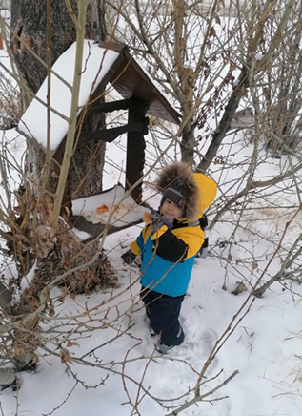
Акция «Покормите птиц зимой»

Slide 13
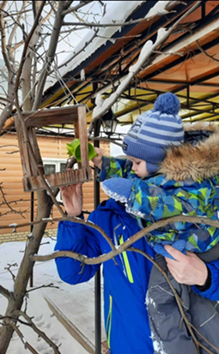
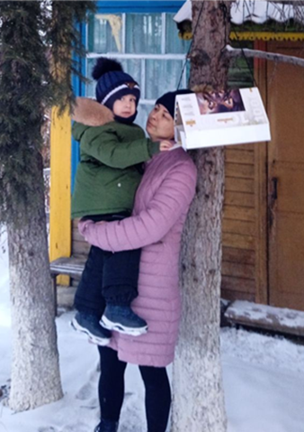

Slide 14
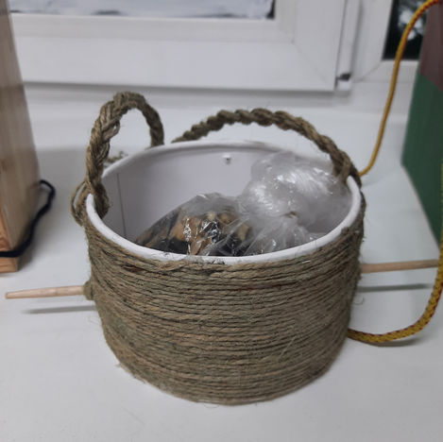
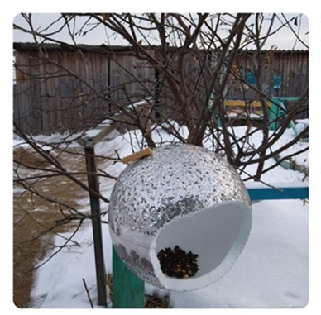
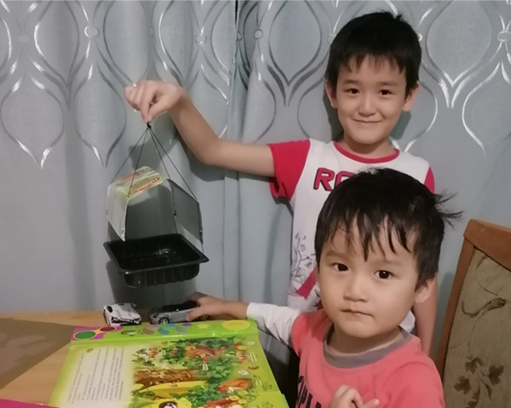
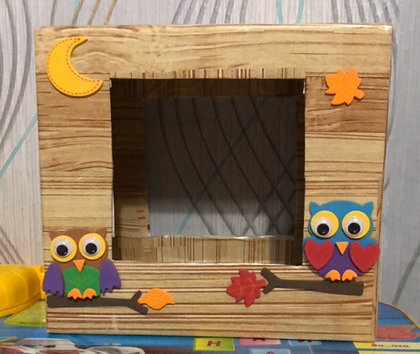
Кормушки для птиц

Slide 15
Результаты реализации проекта.
Расширен кругозор детей о зимующих птицах.
Улучшилась предметно – развивающая среда: литературой, фотографиями, иллюстрациями, стихотворениями, рассказами о птицах, загадками, презентациями о зимующих птицах.
У детей сформировалась любознательность, творческие способности, познавательная активность, коммуникативные навыки.
Воспитанники и их родители приняли активное участие в оказании помощи птицам в трудных зимних условиях.

